Slide 1
“移远杯”课程培训
片上外设工作原理及应用
陈驰-软件一部

Slide 2

学习目标
了解公司的发展历程
认同公司的使命、愿景、核心价值观、经营理念
能阐述至少1个符合移远企业文化的案例
说明：时间安排、课堂纪律、教材教具
记忆：片上外设资源、应用场景
理解：片上外设工作原理
应用：按键扫描、呼吸灯控制、温湿度传感器读取、光敏电阻数据读取
说明：时间安排、课堂纪律、教材教具

Slide 3
第一章 GPIO及外部中断原理与应用
第二章 UART原理与应用
第三章 IIC原理与应用
第四章 SPI原理与应用
第五章 PWM原理与应用
第六章 ADC原理与应用

Slide 4
AD采样原理
01
Part One
概念、逐次逼近式采样原理、AD采样参数、奈奎斯特采样定理

Slide 5
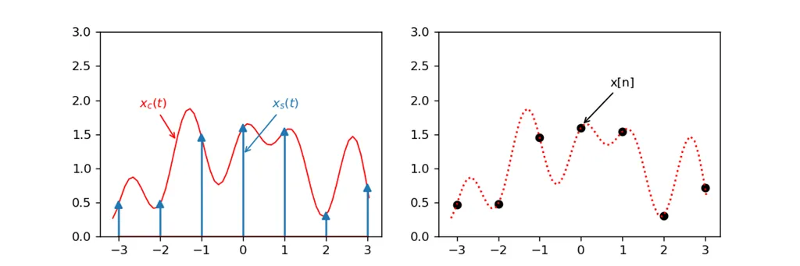
模拟信号与数字信号
模拟信号：
指在时域上数学形式为连续的信号，不同时间点位置的信号值是连续变化的。所传达的信息的是连续变化的物理量，如温度、湿度、压力、长度、电流等等。不同的数据必须转换为相应的信号才能进行传输。
数字信号：
指自变量和因变量都是离散的信号，可以理解为在时域和幅值上都是离散的，不连续的。数字信号在计算机中以二进制的方式进行存储。
以一个工作电压为3.3V的处理器为例，其工作过程中始终伴随着要么是0V（逻辑0），要么是3.3V（逻辑1）的矩形波电信号。物理世界中一个电压为1V的电信号，是不能直接被CPU识别到的，其必须由一个叫做ADC的器件，将其转换为数字信号后，方能被CPU识别。

Slide 6
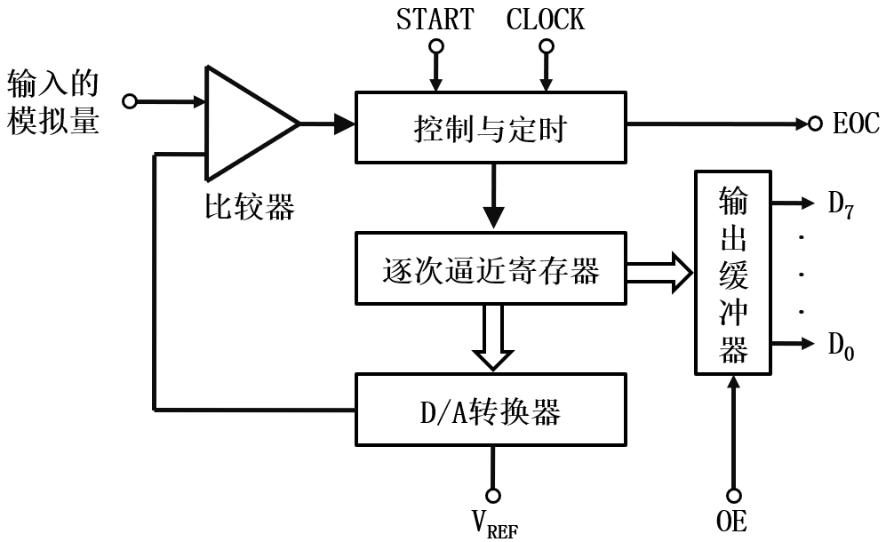
ADC的概念
ADC：
Analog-to-Digital Converter，模拟至数字信号转换器
作用：
将物理世界中计算机无法直接识别的模拟信号，转换为能够识别的二进制数字信号。
AD采样：
读取模拟信号并转换为数字信号的过程，叫做AD采样。多次AD采样是有时间间隔的，因此得到的是离散数字信号。
关键参数：采样率、采样精度、采样点数

Slide 7

逐次逼近式ADC采样原理

Slide 9
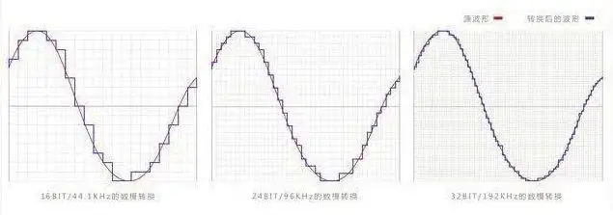
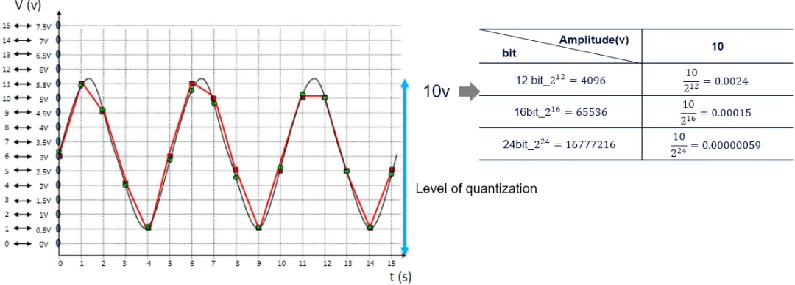
ADC采样参数
采样点数：
对模拟信号采集的样本数量
采样率：
每秒钟的采样点数，单位为sps（采样点/秒）。
采样率越高，得到的离散数字信号对真实模拟信号波形的还原度越高。
采样精度：
用采样得到的数字信号的位数表示采样精度，上述视频中的采样精度为8，一般叫作8位ADC；常见的有8位、10位、12位、16位、24位等ADC。
采样精度越高，每个离散的采样后数值就越接近真实模拟信号在当时采样时刻的数值。

Slide 10
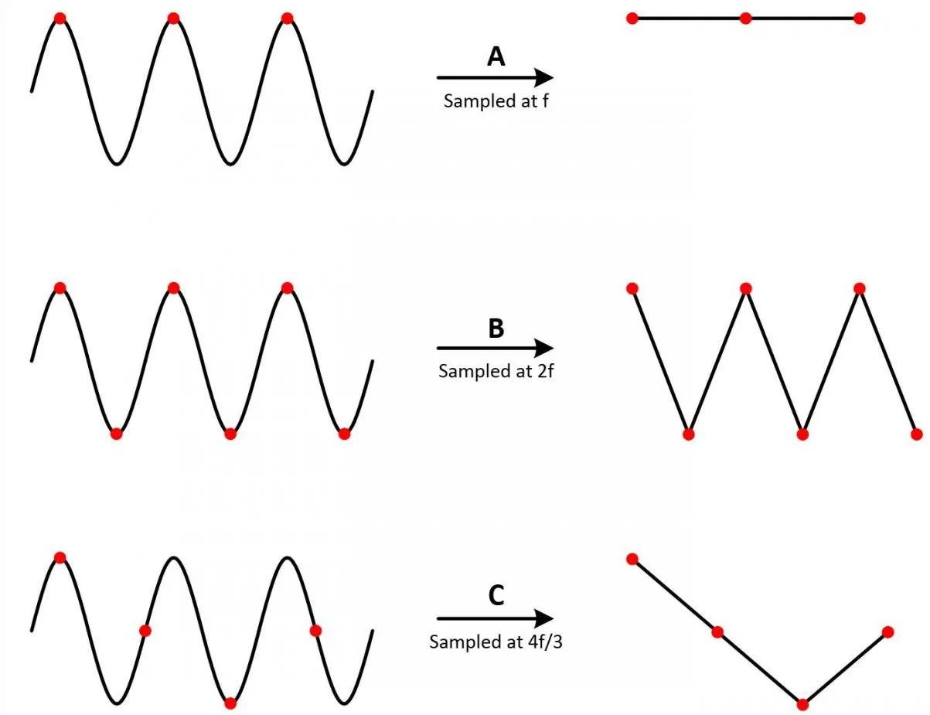
奈奎斯特采样定理
描述：
采样率至少是待采样信号最大频率的2倍，才可能保证采样后的数据波形不失真。
在实际应用中，采样频率往往高达待采样信号最大频率的10倍甚至更大。

Slide 11
ADC的应用
02
Part Two
应用场景、光照强度采集实验

Slide 12

ADC应用场景
---------------------------------------------------------------------------
M
Q
M
C
声音录制
地震波采集
科学仪器仪表
消费类电子产品
如音乐录制、打电话等
应用在高速高精度声纹采集
如示波器、万用表等
如手机中的各类传感器

Slide 13
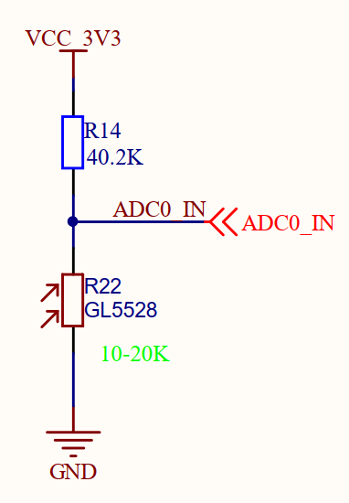
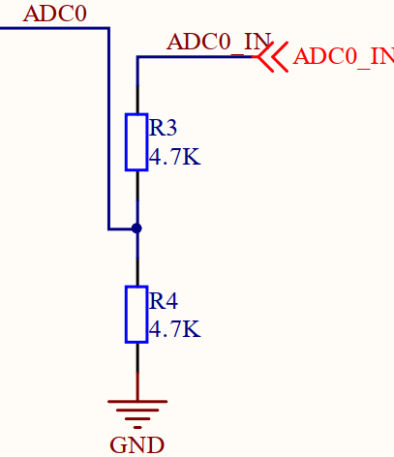
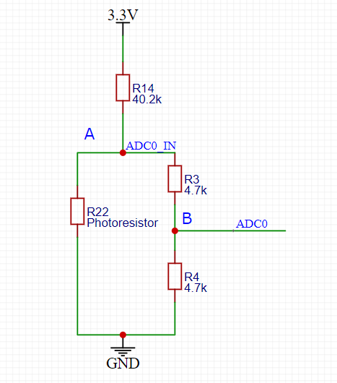
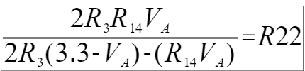
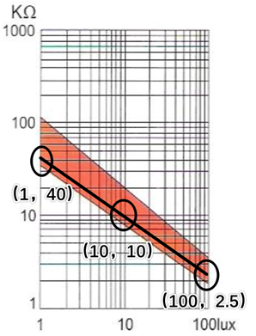
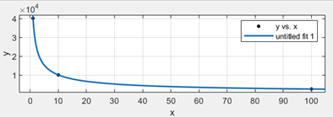
ADC实验——光照强度采集
光敏电阻GL5528：
电导率随着照度增强而增大，而电阻随之减小
亮电阻范围：10-20KΩ，暗电阻1MΩ
实验原理：
模组ADC的参考电压为1.8V，而开发板的工作电压为3.3V，需要串联电阻R14用来分压，保证光敏电阻R22的电压不会超过1.8V。
光敏电阻的阻值和照度关系曲线如右图所示（左侧是对数坐标系，右侧是普通坐标系）。
在模组中做指数运算，效率很低，一般通过建立表格，使用查表法来获取光照值。
ADC操作API：
https://python.quectel.com/wiki/#/zh-cn/api/QuecPythonClasslib?id=adc

Slide 14
ADC实验——光照强度采集
代码实现：
请同学们自行实现，并上台演示

Slide 15
课程总结
模拟信号与数字信号的概念
ADC和AD采样的概念
逐次逼近式ADC的采样原理
AD采样的参数
奈奎斯特采样定理
光敏电阻照度采集的原理

Slide 16
课程答疑
Q&A

